Slide 1

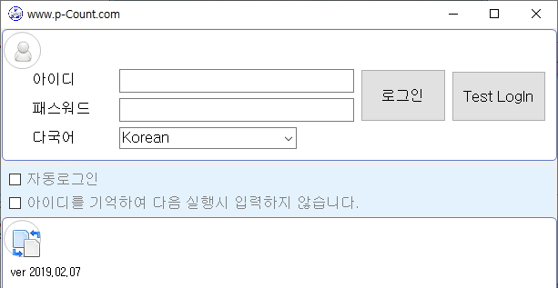
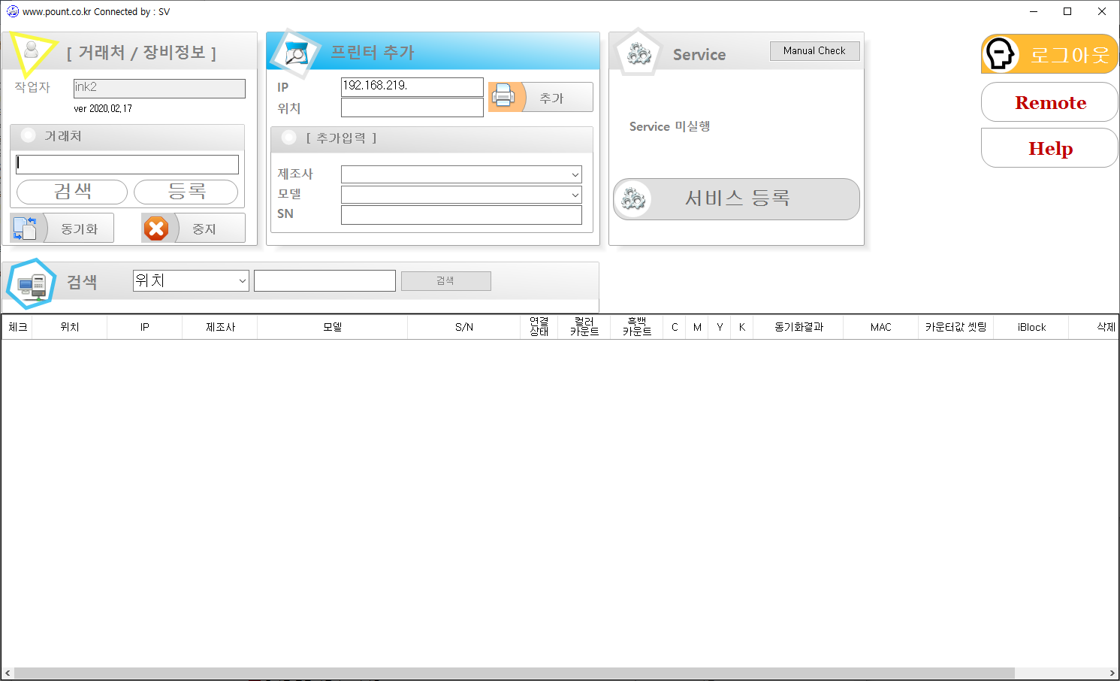
2. Pcount 동기화/모니터링
로그인
※ 바탕화면의 Pcount Sync 아이콘 실행
① Pcount 홈페이지에서 가입한
회원 계정으로 로그인 합니다.

Slide 2
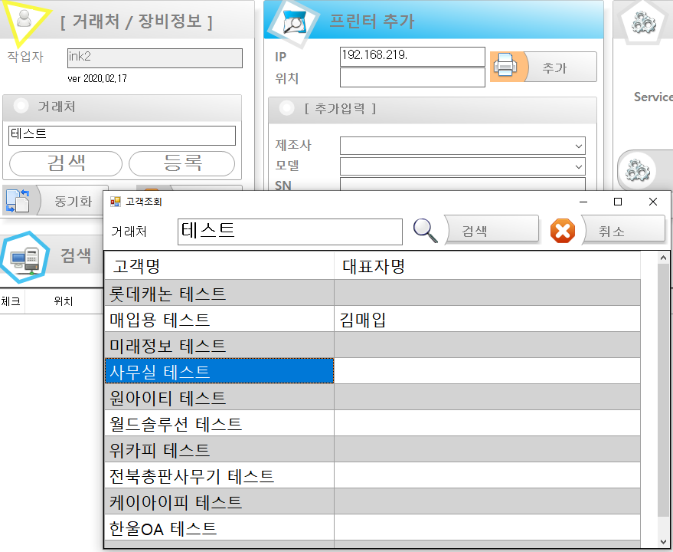
2. Pcount 동기화/모니터링
거래처 검색
① 동기화 할 거래처를 입력 합니다.
Sample
② 거래처 입력시 중복 거래처가 등록
되지 않도록 거래처의 일부 상호만
입력 후 검색 버튼을 클릭 합니다.
③ 검색 결과 기존에 등록된 거래처가
있으면 거래처 상호를 클릭 하세요.

Slide 3
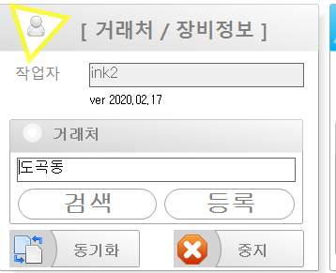
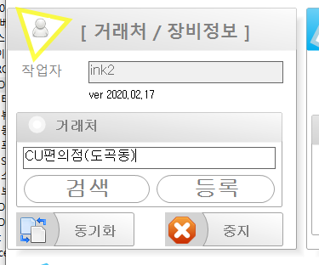
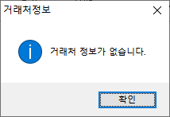
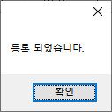
2. Pcount 동기화/모니터링
거래처 등록
① 동기화 할 거래처를 입력 합니다.
② 거래처 입력시 중복 거래처가 등록
되지 않도록 거래처의 일부 상호만
입력 후 검색 버튼을 클릭 합니다.
③ 검색 결과 등록된 거래처가 없으면
거래처 상호를 모두 입력 후 등록
버튼을 클릭 합니다.

Slide 4
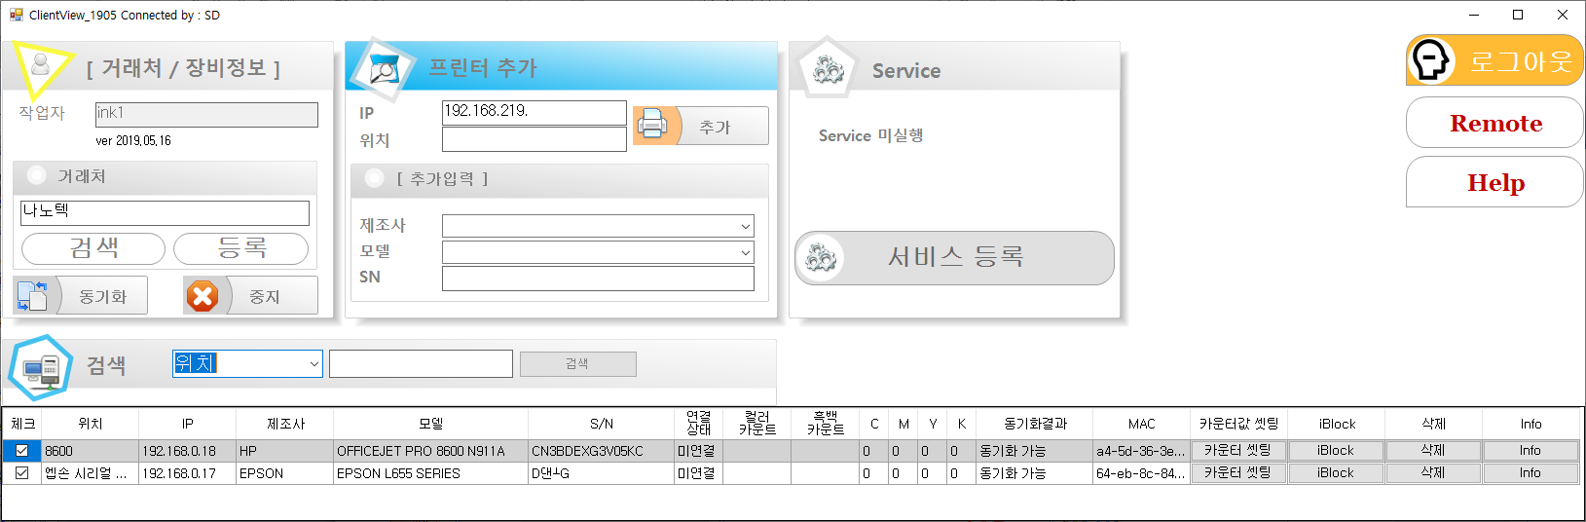
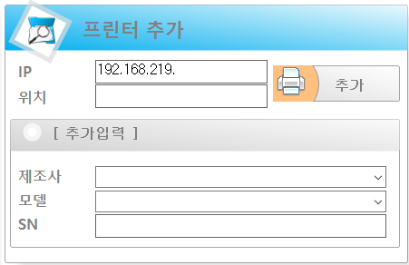
2. Pcount 동기화/모니터링
프린터 추가
① 설치된 프린터의 아이피와
설치된 위치 값을 입력 합니다.
ex) 2층 회의실 구매팀 옆,
총무팀 홍길동 과장 옆
② 추가 버튼을 클릭 하면 입력한
아이피의 프린터를 검색하여
제조사, 모델, 시리얼번호,
카운터 등의 정보를 자동으로
보여줍니다.
추가입력
① 아이피와 위치값을 입력 하여 추가 버튼 클릭 하였으나
해당 장비의 정보를 찾지 못할 경우 제조사와 모델을
선택 합니다.
② 제조사와 모델을 선택 하면 SN은 자동으로 들어옵니다.
③ 제조사, 모델, SN이 모두 반영 되었으면 추가 버튼을 클릭하여
입력한 장비를 추가 합니다.
※ SN이 자동으로 들어오지 않을 경우 피카운트 고객지원팀으로
문의 바랍니다.

Slide 5
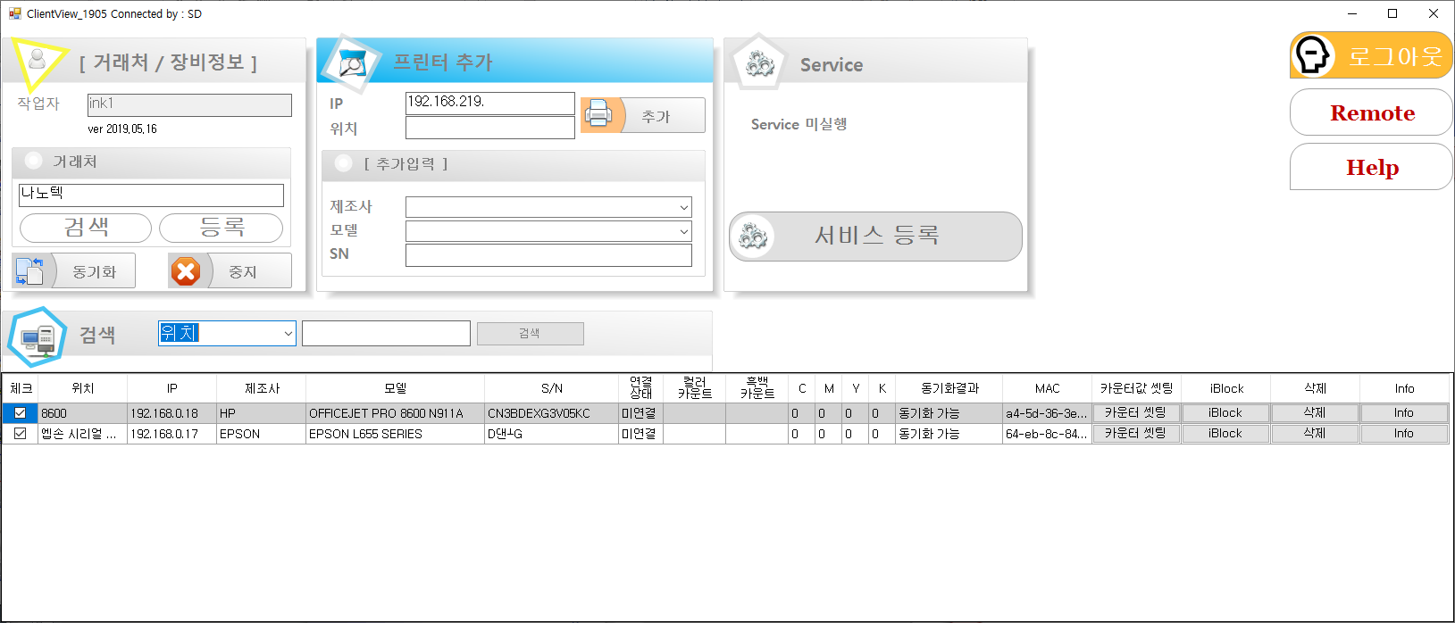
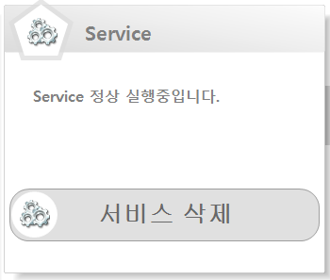
2. Pcount 동기화/모니터링
※ 서비스 등록
① 동기화 할 장비를 모두 추가 하였으면
서비스가 실행 중인지 확인 합니다.
② 서비스가 미실행일 경우
서비스 등록 버튼을 클릭 한다.
③ 서비스가 정상 실행 중인지 확인 한다.
④ 정상 실행되었다면 프로그램 종료 후 바탕화면의
Pcount Sync 아이콘을 삭제 하세요.
서비스 등록 하지 않을 경우
동기화 되지 않음으로
마지막에 꼭 서비스를 등록하여
“Service 정상 실행중입니다.”
를 확인 하세요.

Slide 6
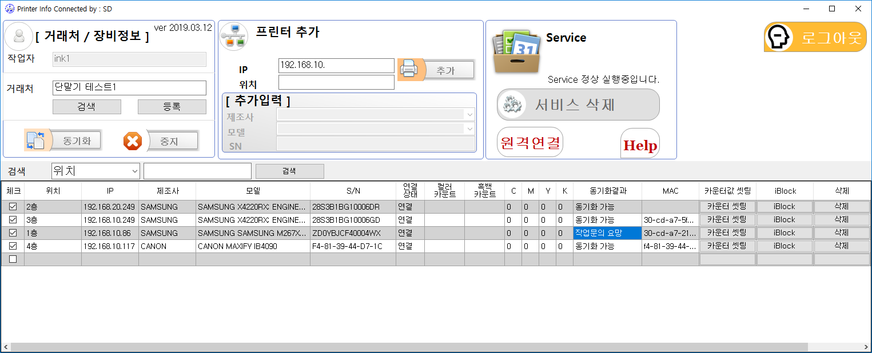
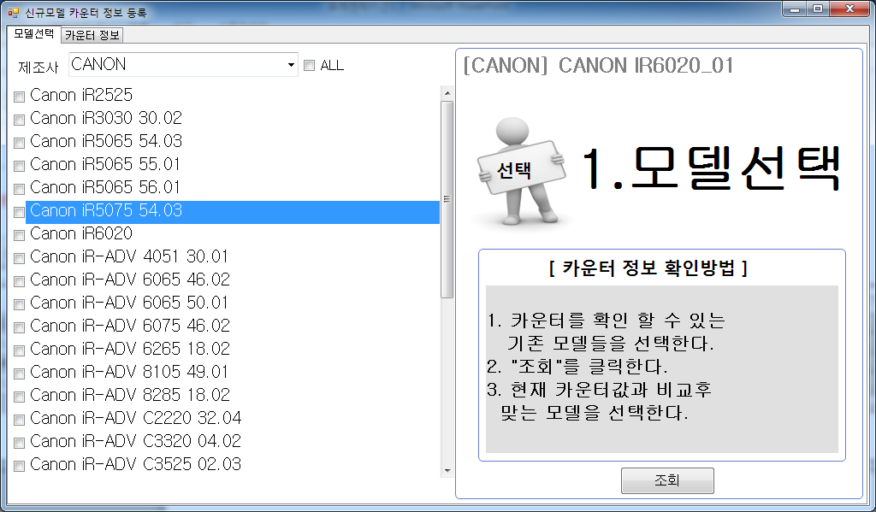
2. Pcount 동기화/모니터링 - 신규모델
※ 동기화 되지 않는 모델 조치 방법
동기화 장비 추가 결과 “신규모델입니다.”
또는
동기화 결과 값이 “작업문의 요망”의 경우
해당 장비를 더블 클릭 한다.

Slide 7
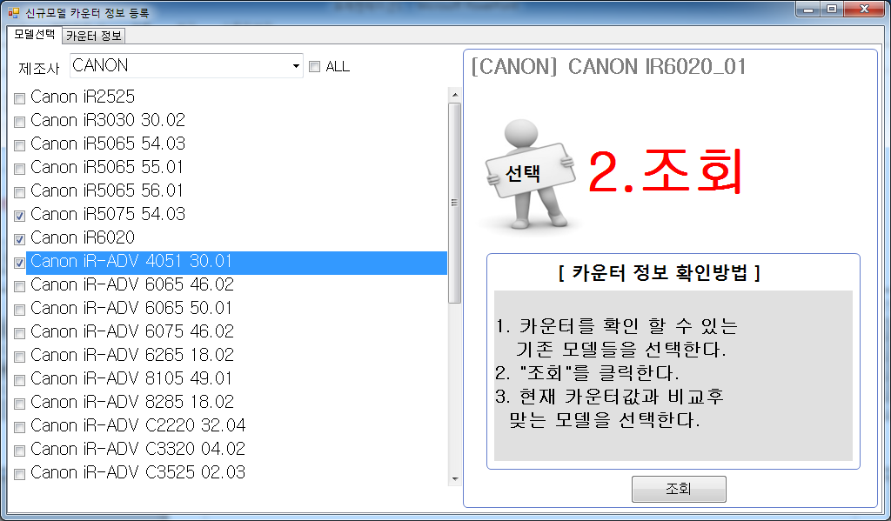
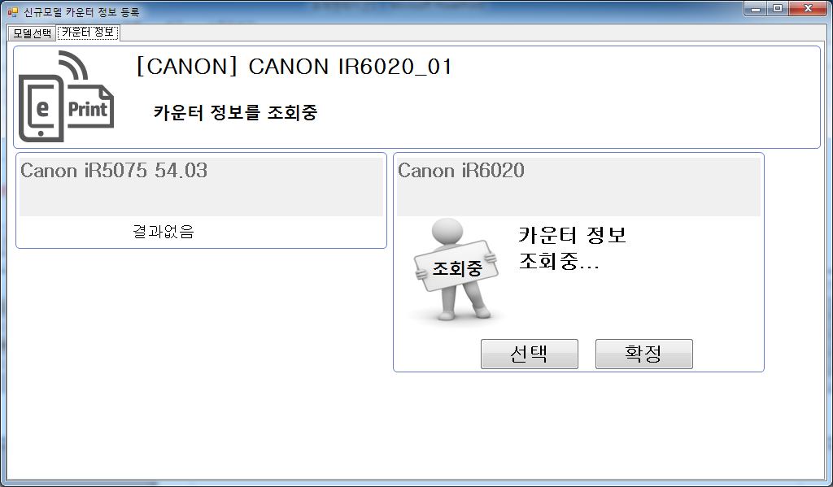
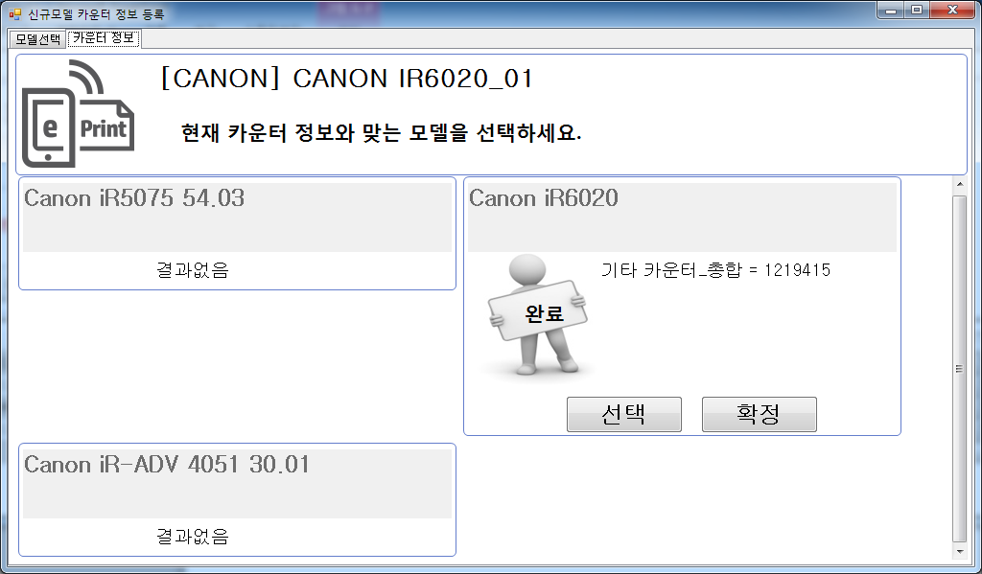
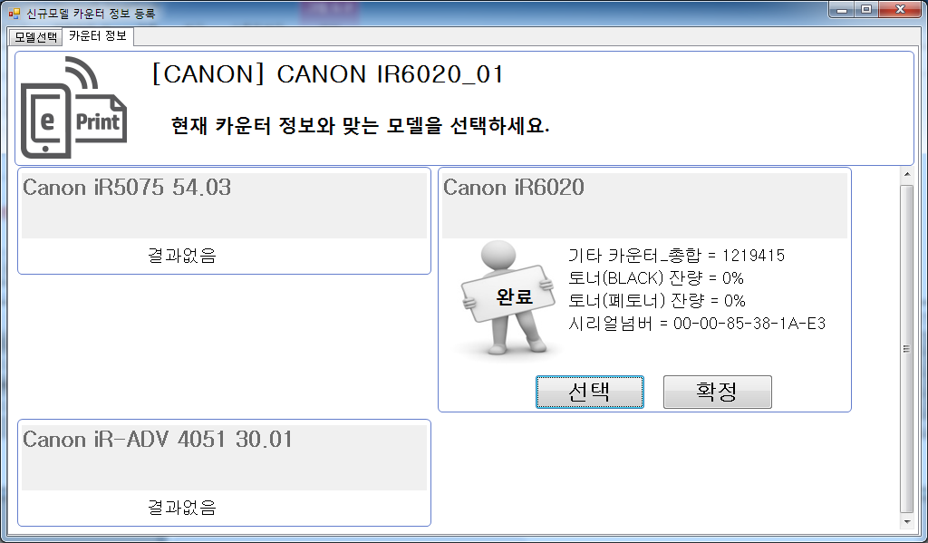
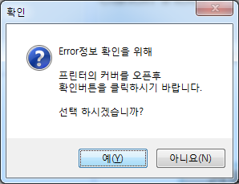
2. Pcount 동기화/모니터링 - 신규모델
선택된 장비를 기준으로 추가할 장비의 카운터 정보를 검색 합니다.
신규 모델과 유사한 기존 모델을 선택 후
조회 버튼을 클릭 합니다.
선택한 장비 기준으로 조회한 결과 카운터
값이 일치하는 장비를 선택 하세요.
선택 버튼을 클릭하면 카운터, 소모품,오류 정보등을 추가로 조회 하며 조회된 결과 정보가 모두 일치 하면 확정 버튼을 클릭 합니다.

Slide 8
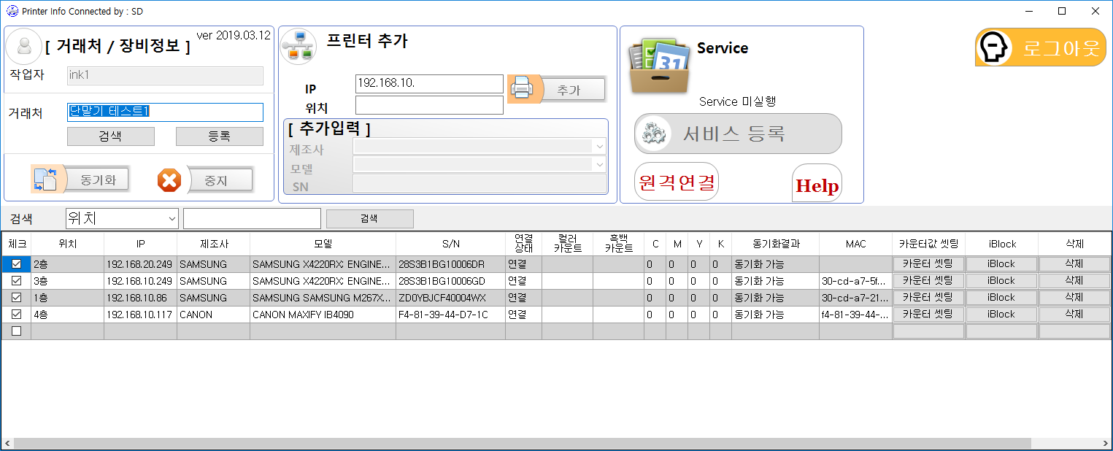
2. Pcount 동기화/모니터링 - 신규모델
확정 버튼을 클릭하면 팝업창이 종료 됩니다.
피카운트㈜
조회 버튼을 다시 클릭 후 동기화 결과를 확인 하면 “작업문의 요망 “이 동기화 가능으로 변경 되었음을 확인 할 수 있다.
조회 버튼을 다시 클릭 후 동기화 결과를 확인 하면 “작업문의 요망 “이 동기화 가능으로 변경 되었음을 확인 할 수 있다.

